Slide 1
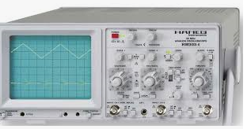
OSCILOSCOPUL CATODIC

Slide 2
Osciloscopul este un aparat care
permite vizualizarea pe ecranul unui
tub catodic a curbelor ce reprezintă
variația in timp a diferitelor mărimi sau
a curbelor ce reprezintă dependența
între două mărimi.
Imaginile obţinute pe ecran se numesc oscilograme.

Slide 3
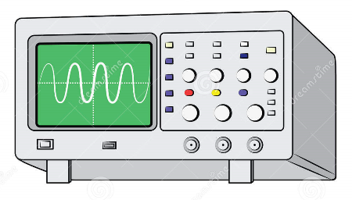
Osciloscopul funcționează ca :
Aparat de-sine-stătător
Aparat de măsură și control

Slide 4
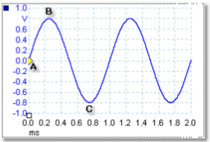
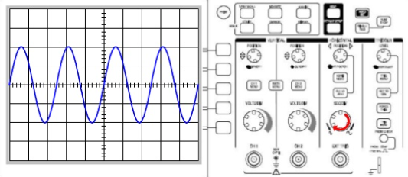
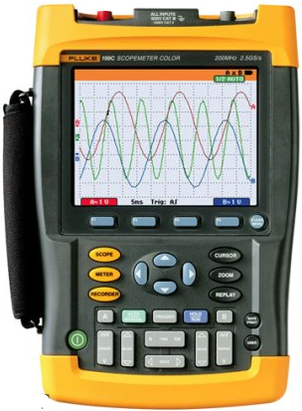
Ca aparat de sine-stătător realizează
vizualizarea si studierea curbelor de variație in timp a diferitelor semnale electrice (curenți, tensiuni);
compararea diferitelor semnale
electrice;

Slide 5
Ca aparat de măsură și control servește la:
măsurarea unor mărimi electrice
tensiuni, curenți, frecvențe, defazaje, grad de modulație, distorsiuni, etc.

Slide 6
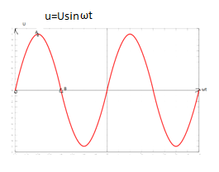
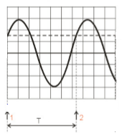
măsurarea valorilor instantanee a unor semnale (tensiuni, curenți);
măsurarea intervalelor de timp;

Slide 7
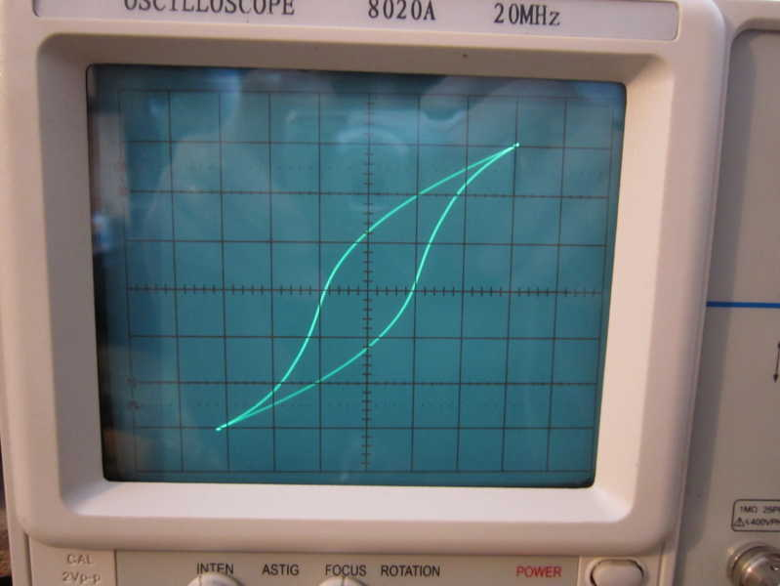
vizualizarea caracteristicilor componentelor electronice (tuburi electronice, tranzistoare), a curbelor de histerezis ale materialelor magnetice

Slide 8
în practica medicală pentru vizualizarea activității electrice a miocardului -electrocardiografia(EKG)

Slide 9
Ca aparat de măsură și control, osciloscopul prezintă unele avantaje:
impedanță de intrare mare, de ordinul MΩ
consum de putere foarte mic de la circuitul de măsurat:
sensibilitate mare (la unele tipuri constructive constanta fiind de fracțiuni de mV/cm);
banda de frecvențe foarte largă, până la sute de MHz, in construcții speciale până la zeci de GHz
comoditate în exploatare.

Slide 10
SCHEMA BLOC

Slide 11
Tubul catodic
cu o formă tronconică este elementul principal al osciloscopului. În interiorul lui se generează fasciculul de electroni care deviat sub acțiunea câmpurilor produse de semnalele de studiat, ciocnesc ecranul, descriind pe acesta curbele dorite.

Slide 12
Pentru a putea afișa pe ecranul tubului catodic curba ce reprezintă dependența între două mărimi, A=f(B), este necesar:
să se obțină pe ecran un punct luminos numit spot;
să se poată deplasa acest punct după două direcții, orizontală (o-x) și verticală (o-y), pentru a descrie pe ecran curba dorită.

Slide 13
Amplificatoarele Ay si Ax amplifică
semnalele de studiat prea mici, înainte
de a fi aplicate plăcilor de deflexie.
Atenuatoarele Aty și Atx micșorează
semnalele prea mari înainte de a fi
aplicate amplificatoarelor Ay si Ax.

Slide 14
Generatorul bazei de timp
În cazul vizualizării curbelor ce reprezintă variația în timp a unor mărimi [A = f(t)], la plăcile de deflexie X trebuie să se aplice o tensiune proporțională cu timpul, astfel încât tensiunea trebuie să fie una liniar variabilă în timp. Această tensiune e generată de generatorul bazei de timp.

Slide 15
Circuitul de sincronizare-de declanșare
Pentru ca imaginea de pe ecran să fie stabilă frecvența semnalului de vizualizat trebuie să fie multiplu întreg al frecvenței bazei de timp:
fx =n* fBT
Pentru realizarea acestei condiții, generatorul bazei
de timp are frecvența variabilă și există posibilitatea
sincronizării ei prin acest circuit de sincronizare.

Slide 16
Circuitul pentru controlul intensității spotului
În cazul funcționării cu baza de timp declanșată, în lipsa semnalului la intrare, baza de timp fiind blocată atât plăcilor de deflexie Y cât și celor X nu li se aplică nici un semnal..

Slide 17
În această situație fasciculul de electroni ar bombarda ecranul într-un singur punct, în centru, lucru care ar distruge luminoforul.

Slide 18
Pentru a proteja ecranul osciloscopul este prevăzut cu un circuit pentru controlul intensității spotului. Acesta furnizează o tensiune negativă care se aplică pe cilindrul Wehnelt pentru stingerea spotului când baza de timp este blocată.

Slide 19
Circuitul de intârziere
are rolul de a intârzia semnalul astfel încât acesta să se aplice plăcilor Y după ce baza de timp a început sa funcționeze.

Slide 20
Blocul de alimentare
asigură alimentarea celorlalte blocuri inclusiv a tubului catodic și conține surse stabilizate de înaltă și joasă tensiune

Slide 21
Tubul catodic al osciloscopului

Slide 23
Elementele componente ale tubului catodic

Slide 24
Tunul de electroni este format dintr-un catod, un electrod de comandă si doi anozi: de focalizare si
de accelerare.

Slide 25
Catodul 1 este un cilindru metalic cu suprafața frontală acoperită de un strat de oxizi de bariu și stronțiu, ce poate emite ușor electronii. Catodul este încălzit indirect de un filament care se află în interior.

Slide 26
Electrodul de comanda 2, sau cilindrul Wehnelt, este un electrod cilindric ce înconjoară catodul și care este prevăzut în partea frontală cu un mic orificiu prin care trec electronii.

Slide 27
Cu cât electrodul de comandă va fi mai negativ față de electrod, cu atât vor reuși să treacă mai puțini electroni. Se poate controla numărul electronilor din fascicul ce se îndreaptă spre ecran și, ca urmare, se poate regla luminozitatea spotului de pe ecran.

Slide 28
Anodul de focalizare 3 este un cilindru care are un potențial pozitiv față de catod (câteva sute de volți), reglabil cu potențiometrul Ra. Variind acest potențial se reglează distanța focală a lentilei electronice astfel încât focarul ei să cadă pe ecran. Când reglajul este corect, imaginea de pe ecran are claritatea maximă.

Slide 29
Anodul de accelerare 4 este tot de formă cilindrică și are un potențial fix, pozitiv față de catod, de ordinul miilor de volți. El are rolul de a accelera mișcarea electronilor, determinând viteza cu care aceștia se îndreaptă spre ecran.

Slide 30
Dispozitivul de deflexie

Slide 31
Când plăcile sunt la același potențial, fasciculul de electroni trece printre ele fără a fi deviat și lovește ecranul în centru.

Slide 32
Plăcile de deflexie

Slide 33
După ce au trecut prin sistemul de deflexie, electronii ajung pe ecran (7) producând spotul luminos. Rolul ecranului este de a transforma o parte cât mai mare din energia cinetică a electronilor in energie luminoasă.

Slide 34
În acest scop, pe suprafața interioară a ecranului, este depusă o substanță fluorescentă numită luminofor, care devine luminoasă când este bombardată de electroni.

Slide 35
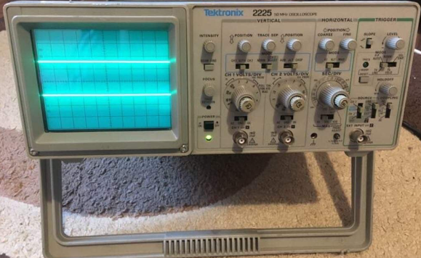
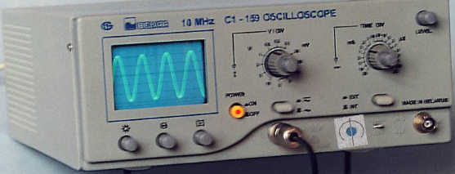
Se folosesc ecrane cu fluorescență galben-verzuie, deoarece sensibilitatea ochiului este maximă în acest domeniu.

Slide 36
Reguli pentru utilizarea osciloscoapelor catodice
Tubul catodic nu trebuie lăsat să funcţioneze cu spotul staţionar, din cauza pericolului de ardere a ecranului.
În pauzele dintre utilizări sau măsurători, spotul trebuie stins cu ajutorul reglajului luminozităţii.

Slide 37
Înainte de utilizare, se recomandă să se verifice calibrarea atenuatorului Aty. În acest scop, osciloscoapele dispun la o bornă de pe panoul frontal, de o tensiune de calibrare. Cu ajutorul unei sonde, se aplică tensiunea de calibrare la intrarea oscilosopului şi se verifică dacă variaţia obţinută pe ecran corespunde indicaţiei atenuatorului. Pentru măsurări precise, sursa de tensiune internă are frecvenţa de 1 kHz şi amplitudinea tensiunii egală cu 1 sau 2 volți.

Slide 38
Osciloscoape moderne

Slide 39
Caracteristici ala unor aparate moderne:
Display mare cu panou tactil capacitiv, majoritatea osciloscoapelor folosesc un display premium 10.1" cu o rezoluție de foarte bună calitate
Rezoluție de 4 ori mai mare
memorie pentru 10 milioane de mostre
etichete pe ecran, raportare facilă(multe osciloscoape oferă un procedeu elegant și rapid pe display. Apoi exportați rezultatul apăsând un singur buton pe osciloscop)
Zgomot redus

Slide 40
Interfața de Ethernet pentru osciloscoape poate fi folosită și pentru a transfera în mod direct conținutul unui ecran către un proiector multimedia într-o rețea locală.

Slide 41
La osciloscoapele de ultimă generație avantajele sunt:
dimensiuni foarte mici, portabili, de buzunar (ex:156 x 100 x 10 mm).
poate fi folosit osciloscop auto, prin gama de parametri pe care îi poate înregistra si procesa.
se poate conecta prin micro USB si la alte gadgeturi, pentru exportarea datelor, sau vizualizarea pe ecrane mai mari.
display-ul de tip touchscreen este ușor de folosit.

Slide 42
port USB pentru transmiterea datelor în timp real sau citirea internă
port ieșire VGA pentru monitor extern
conexiune LAN pentru accesul de la distanță prin intermediul rețelei
salvarea valorilor măsurate și a graficelor direct pe stick-ul USB
nu necesită conectare la priză (se alimentează prin USB)
funcție autosetare si autoscalare pentru operare ușoară
lățime de banda: 30 MHz
rezoluție: 800 x 600 pixeli
precizie DC: ± 3%

